Slide 1

OPTIMISATION DES VOYAGES
1ere année du cycle d’ingénieur
Intelligence Artificielle et Génie Informatique
Année universitaire: 2023 - 2024
Réalisé par:
LORO SOLONY JEAN TRIOMPHE
TIDO TAMEKENG BOREL
Encadre par:
Pr. Abdessamad kamouss

Slide 2
PLAN:
INTRODUCTION ET MOTIVATION
PROBLEMATIQUE
MODELISATION
EXEMPLE D’APPLICATION
CONCLUSION

Slide 3
INTRODUCTION
Dans la vie de tous les jours, le voyage occupe une place plutôt importante. A cet effet les déplacements présentent parfois de nombreuses difficulté pour certains usagers, à savoir des coûts de transport trop élevé, une perte considérable de temps de voyages, absence de route… Notre projet pour sa part énonce la notion d’optimisation des voyages grâce à l’utilisation de la recherche opérationnelle combinée à la théorie des graphes afin d’optimiser les itinéraires de voyage.

Slide 4
ii. Problématiques :
Le voyageurs veut visiter plusieurs villes d’une région, tout en optimisant son parcours selon son choix ( le temps, le couts ou bien les deux en même temps )
On a l’algorithme de Dijkstra, pour trouver le plus court chemin (temps-couts minimum) entre deux villes, mais comment allons-nous faire si on a plusieurs villes qui doivent nécessairement être visitées?
C’est le fameux problème du voyageur de commerce (Travelling Salesman Problem), connu sous le nom: TSP

Slide 5
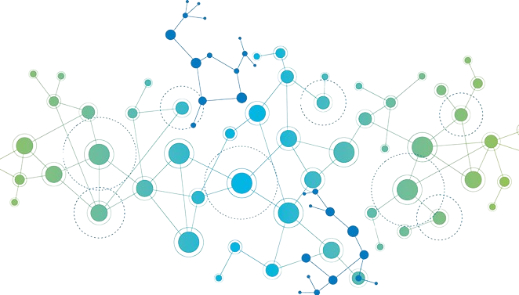
Comment résoudre le problème du Voyageur de commerce (TSP) ?
C’est un problème qui est NP-complet
D’où l’apparition des différente heuristiques de nos jours

Slide 6
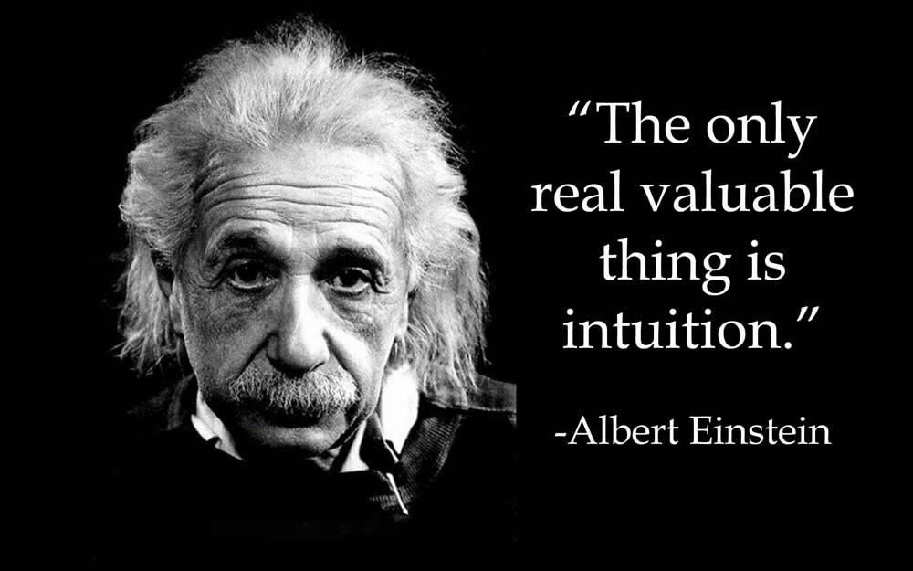
Définition heuristique :
Une heuristique est une méthode ou une approche qui vise à résoudre un problème de manière pragmatique, intuitive et souvent basée sur l'expérience. Plutôt que de suivre une procédure algorithmique rigoureuse, une heuristique propose une solution qui est généralement suffisamment bonne pour résoudre le problème dans la pratique, même si elle ne garantit pas la solution optimale.

Slide 7

Quelle heuristique avons-nous implémenté ?
Pour chaque ville à visiter, déterminer le sommet libre (non visité) le plus proche.

Slide 8
iii. MODELISATION EN GRAPHE :
Les sommets représentent les villes qui existent dans une régions ou pays
Les arrêtes représente l’existence d’un chemin direct entre deux villes
C’est un graphe valué, et sur chaque arrête a comme poids le temps et le couts du trajet: [ temps , couts ]

Slide 9
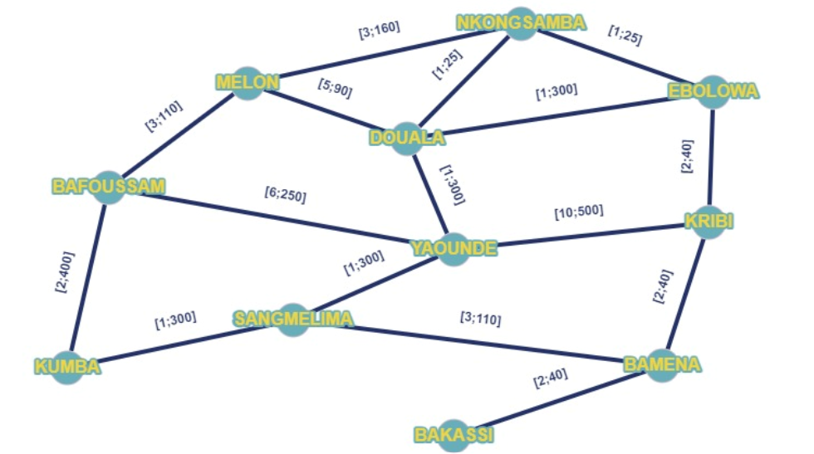
Quelques villes du Cameroun

Slide 10
Comment exploiter ce graphe?
Dans ce mini-projet on se concentre essentiellement sur 3 points:
Optimisation du temps de parcours
Optimisation du couts de transport
Optimisation des deux
Création de trois autres graphe dérivé du principal. Leurs poids respectifs représenté : le temps, le couts et la valeur du parcours
Nous avons implémenté des fonctions pour réaliser cela:
def poids_temps(graphe):
def poids_couts(graphe):

Slide 11

La valeur?
Dans le cas où le voyageur veut optimiser le temps de parcours et le couts en même temps, comment faire?
** C’est là l’idée de « valeur » vient:
valeur d’une arrête = temps + couts
** Cette approche est couramment utilisée dans la modélisation des problèmes de chemin ou de réseau, dans les domaines des transports, des télécommunications, et de la logistique.

Slide 12
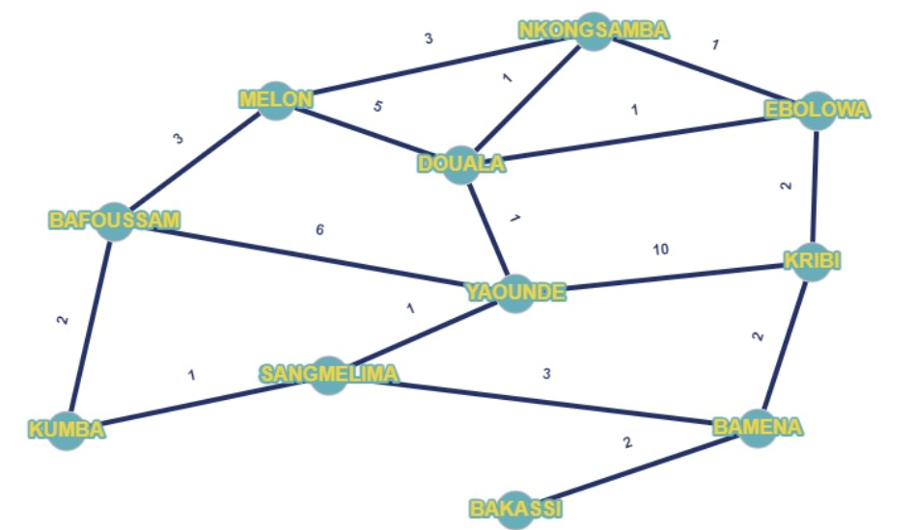
GRAPHE POIDS TEMPS:

Slide 13
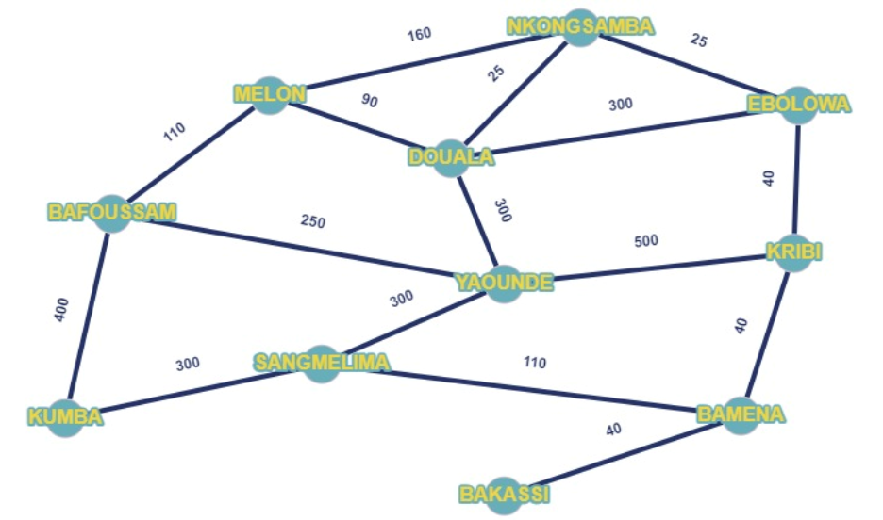
GRAPHE POIDS couts:

Slide 14
GRAPHE POIDS valeur:

Slide 15

EXEMPLE DE parcours :
Départ : BAFOUSSAM
Villes à visiter: NKONGSAMBA , BAMENDA et KUMBA
Paramètre à optimiser: Le temps

Slide 16
On ajoute la ville de départ dans la listes des villes déjà visité
On ajoute les villes à visiter dans une autre liste des villes à visiter
On Cherche la ville la plus proche(chercher avec l’algorithme de Dijkstra) de BAFFOSSAM Dans la liste des villes non visite >> KUMBA
On déplace KUMBA à la liste des villes déjà visités
On refait les mêmes étapes cette fois ci en prenant KUMBA comme ville de départ
On refait les mêmes étapes pour chaque nouvelle ville trouvé jusqu’à ce que toutes les villes soient visités
On retourne l’ensemble des chemin qui a été trouvé
À partir du chemin trouvé, on calcul le temps et le couts du parcours

Slide 17
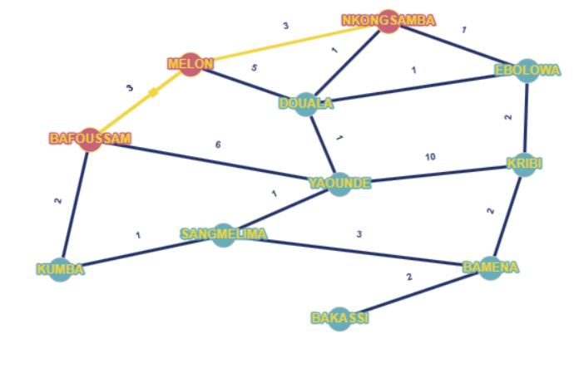
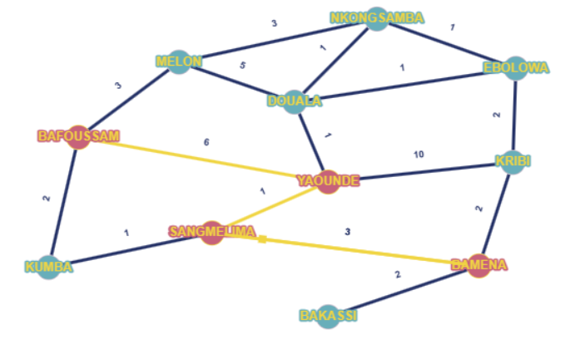
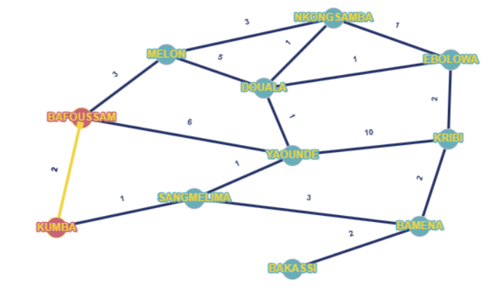
Etape1:
Départ: BAFOUSSAM Villes à visiter: [NKONGSAMBA , BAMENDA , KUMBA]
temps: 6h
temps: 10h
temps: 2h
On prend: Kumba avec un temps de parcours 2h

Slide 18
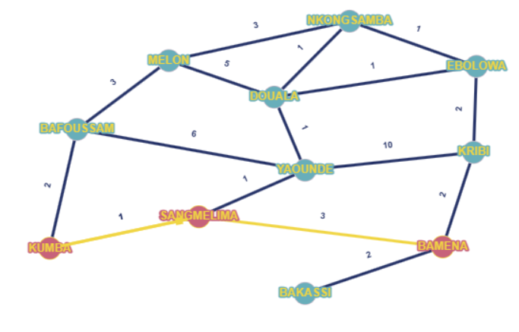
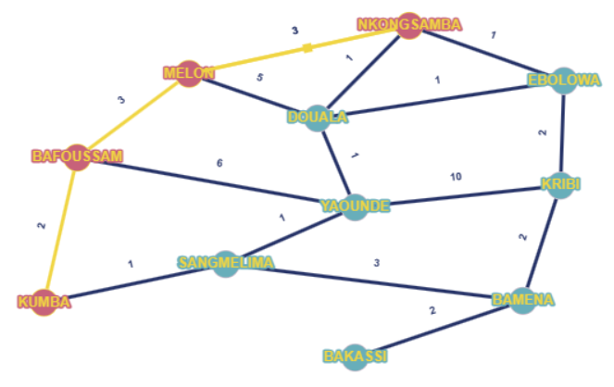
Etape2:
Départ: KUMBA Villes à visiter: [NKONGSAMBA , BAMENDA]
temps: 4h
temps: 8h
On prend: Bamenda avec un temps de parcours 4h

Slide 19
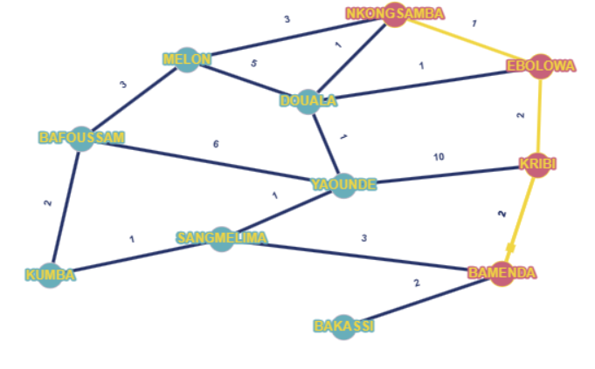
ETAPE 3:
Départ: BAMENDA Villes à visiter: [NKONGSAMBA]
temps: 5h
On prend: NKONGSAMBA avec un temps de parcours 5h

Slide 20
Toutes les villes sont visités, on retournes l’ensemble des chemin, le temps de parcours entres les villes selon l’ordre de visite:
RESULATAT:
Chemin trouvé:
[BAFOUSSAM, KUMBA, SANGMELINA, BAMENDA, KRIBI, EBOLOWA, NKONGSAMBA]
Temps de parcours: 11h
Couts du parcours: 915UM

Slide 21
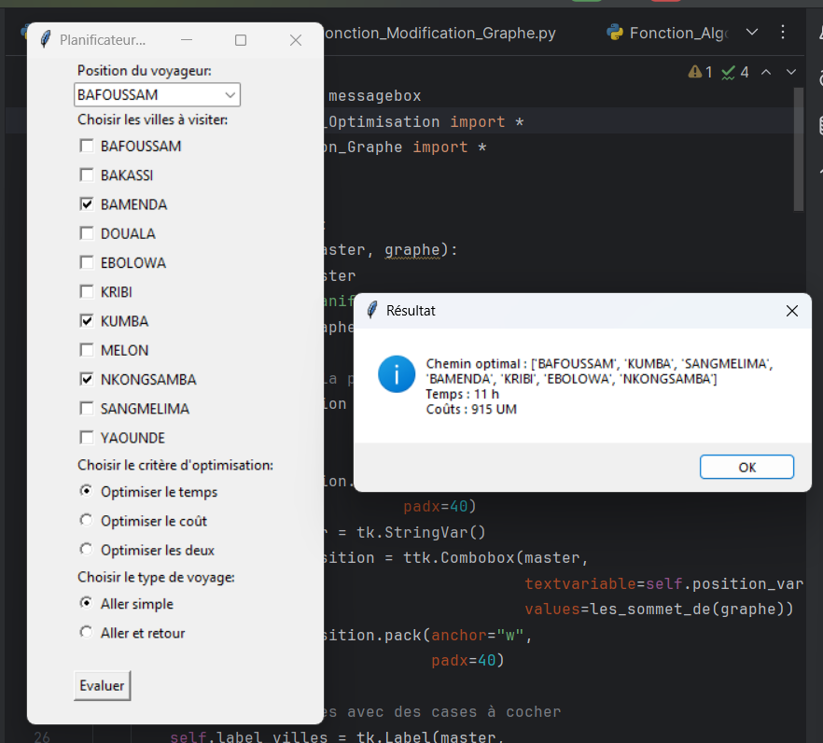
RESULTAT DU TRAITEMENT PAR LE PROGRAMME :

Slide 22
iv. CONCLUSION
En conclusion, notre travail a atteint son objectif avec succès, nous offrant une expérience enrichissante en travail d'équipe et en résolution de problèmes liés à la théorie des graphes. Malgré les défis rencontrés dans la modélisation et la programmation, nous envisageons d'approfondir ce projet, potentiellement en l'intégrant dans la vie quotidienne des utilisateurs. Nous remercions notre professeur pour cette opportunité qui a renforcé notre cohésion de groupe et élargi notre compréhension interdisciplinaire.

Slide 23
Merci de votre attention!

